Slide 1
ESTUDIO DE IMPACTO ECONÓMICO
Andrés Buitrago
Angélica Puentes
Camilo Bello

Slide 2
Estudio de Impacto Económico:
Es aplicable a Macro proyectos que tengan gran incidencia sobre los indicadores Macro-económicos de una región o un País.
Los sectores que generan un mayor impacto en estos indicadores son el sector de la construcción, infraestructura, energía, y transporte.
Actuales Macro-Proyectos en Colombia:
Refinería de Cartagena, Ruta del Sol, Hidroeléctrica de Ituango, Autopista de la montaña, sistema integrado de transporte (Bogotá) , Construcción Ciudad Verde (Bogotá).

Slide 3
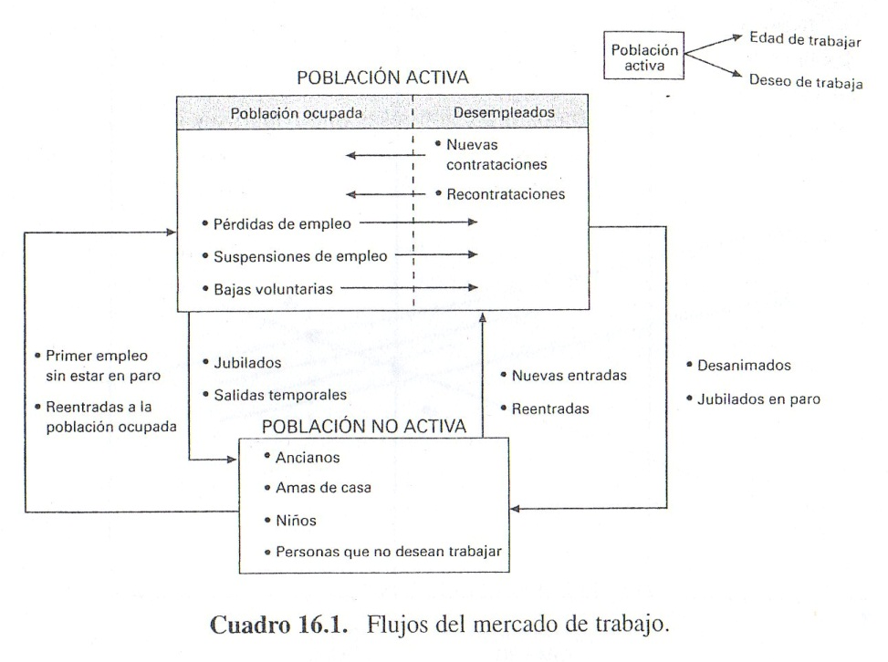
VARIABLES MACROECONOMICAS: EMPLEO
Hace referencia a la situación en la cual todos los ciudadanos en edad laboral productiva y que desean hacerlo, tienen trabajo.

Slide 4
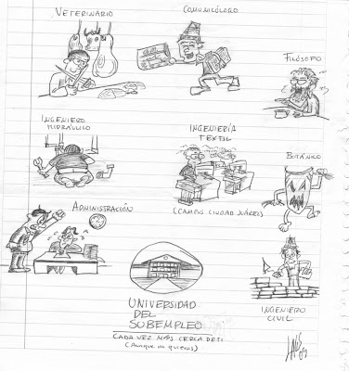
SUBEMPLEO
Se produce cuando una persona capacitada para una determinada ocupación, cargo o puesto de trabajo no está ocupada plenamente sino que toma trabajos menores en los que generalmente se gana poco.

Slide 5

Subempleo
Criterios para identificar, entre las personas ocupadas, a las visiblemente subempleadas:
Trabajar menos de la duración normal.
Lo hacen de forma involuntaria.
Desea trabajo adicional y están disponibles para el mismo durante el período de referencia.

Slide 6
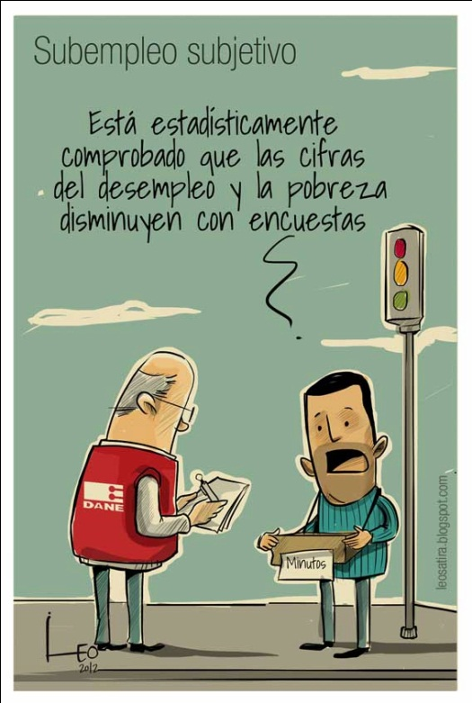
Subempleo:
Otro uso de la noción de subempleo está vinculado a las personas que trabajan sin regularidad o que solo trabajan una cantidad escasa de horas a la semana. Un vendedor ambulante que sale a vender dos horas al día está subempleado.

Slide 7
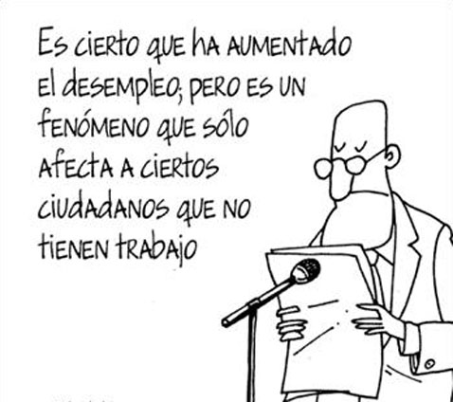
Desempleo:
Hace referencia a la situación del trabajador que carece de empleo y por tanto de salario.
Afecta a aquellas personas de la población activa (constituida por quienes están en edad de trabajar y desean trabajar) que no forman parte de la población ocupada.

Slide 8
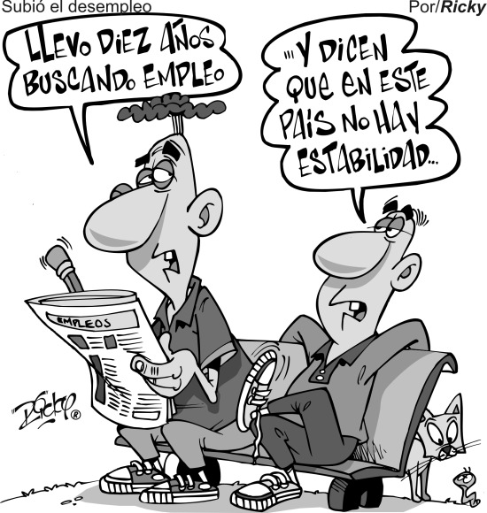
Desempleo:
Desempleo Friccional:
Parte de la población que está desempleada por poco tiempo, debido a que las empresas se ajustan a los cambios y el mercado laboral es muy flexible y responde a estos cambios.
Desempleo Estructural:
Parte de la población que lleva desempleada años y no tiene esperanza de encontrar trabajo.

Slide 9
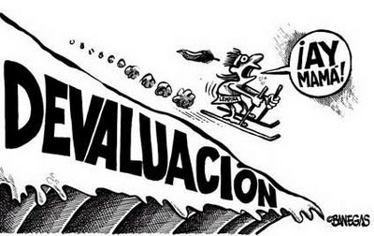
DEVALUACIÓN:
Es la disminución en el valor de la moneda nacional respecto de alguna(s) moneda(s) extranjera(s).

Slide 10

TASAS DE INTERÉS: DTF
Tasa de interés para deposito a termino Fijo: es el promedio ponderado semanal por monto de las tasas promedios de captación diarias de los CDTs a 90 días, pagadas por el sistema financiero.
DTF actual: 5,27 %

Slide 11
¿Cómo se Calcula la DTF?
Recolectar, el valor de la tasa de interés que reconocen las entidades financieras por los CDTs a 90 días.
Recolectar la cantidad de recursos (dinero) que la gente tiene depositados en CDT a 90 días
Multiplicar el valor de la tasa de interés por la cantidad de recursos para cada entidad y sumarlos.
Dividir la suma obtenida en el punto anterior entre el total de los recursos depositados en CDT a 90 días en todas las entidades financieras

Slide 12

Tasa LIBOR
(London Inter-Bank Offered Rate). Es una tasa de referencia diaria, es la tasa de interés a la cual los bancos piden prestado fondos en el mercado intercambiario de Londres.
Es definida por la asociación bancaria británica (BBA), a partir de la Toma de datos de tasas de préstamos intercambiaros de un conjunto de 16 bancos representativos del mercado.

Slide 13

Tasa PRIME
Es una tasa de interés preferencial. Es la tasa mínima de los préstamos bancarios comerciales que los bancos cobran a sus mejores clientes con créditos comerciales . A mayor monto de los prestamos, menores tasas.
Es Calculada anualmente como el promedio de las tasas de los bancos de Estados Unidos.

Slide 14
¿Para que sirve la tasa PRIME?
Los bancos utilizan la tasa Prime como base para establecer las tasas para tarjetas de crédito, préstamos para construcción de vivienda y otros, incluyendo préstamos para negocios pequeños y medianos.
la tasa Prime es afectada por las condiciones del mercado la disponibilidad de reservas y el nivel general de tasas de interés

Slide 15
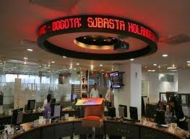
IGBC
Índice general de la bolsa de valores de Colombia. Es el conjunto de las acciones mas líquidas y de mayor capitalización que se negocian en la bolsa, es decir aquellas que tengan mayor rotación y frecuencia.

Slide 16
PIB (Producto Interno Bruto)
Valor monetario de la actividad económica en un periodo de tiempo. Es el gasto total de la producción de bienes y servicios o la renta total de todos los miembros de la economía.
El PIB se puede evaluar como PIB nominal que mide el valor monetario corriente de la producción de la economía y PIB real que mide la producción valorada a precios constantes.

Slide 17
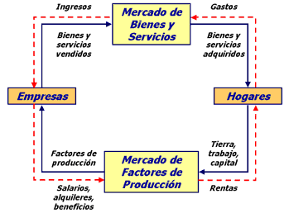
Flujos Económicos:
PIB Mide el flujo total de dinero en la economía.

Slide 18
¿Qué transacciones son consideradas dentro del PIB?
Aquellas que afectan el gasto o la renta total de la economía.
Compra y venta de productos producidos corrientemente ( No incluye productos usados) .
Productos o bienes finales.

Slide 19
IMPACTO ECONÓMICO. (aplicaciones)

Slide 20
CONTENIDO:
1. Ejemplos de análisis de impacto económico sobre proyectos y sobre sectores de la economía.
Bajo la alumbrera ( Argentina)
Impacto en las TIC´s
2. Actividad: Aplicación de variables macroeconómicas.
3. Preguntas.

Slide 21
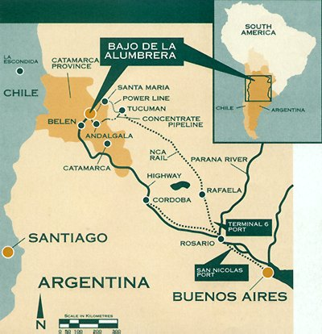
PROYECTO BAJO LA ALUMBRERA

Slide 22
DESCRIPCIÓN DEL PROYECTO
Mina de cobre y oro ubicada en Belen (provincia de catamarca) al Noroeste de argentina.
Minera Alumbrera Ltd está constituida actualmente por tres grandes empresas mineras internacionales: M.I.M de Australia con el 50%, Río Tinto de Inglaterra con el 25% y Billiton de Inglaterra con el 25% restante.
Mayores yacimientos de cobre y oro a cielo abierto, inversión $1200 millones USD

Slide 23
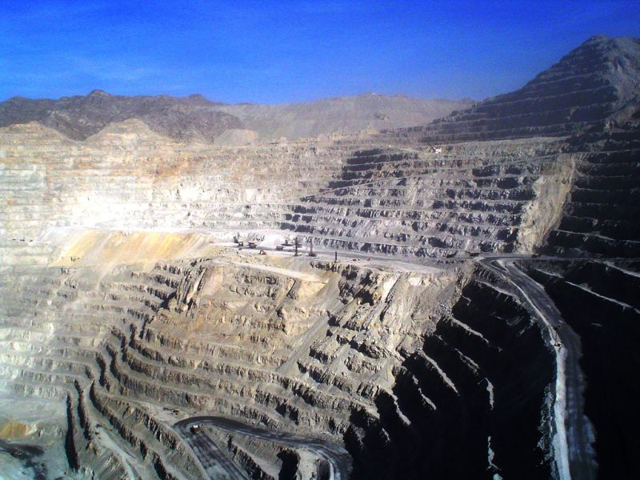
DATOS DE PRODUCCIÓN
Producción de 180 Tn cobre y 20 Tn de oro
Exportaciones de $460 millones USD

Slide 24
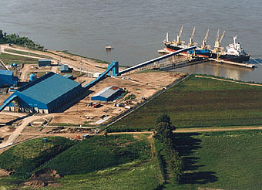
PROYECTOS SUPLEMENTARIOS
Implementación de una línea de alta tensión de 220 Kw y 200 Km de longitud.
Construcción de mineral- ducto de 360 Km de extensión.
Línea de Ferrocarril de 830 Km, hasta las unidades portuarias.

Slide 25
INCIDENCIA SOBRE LA POBLACIÓN ALEDAÑA
Aporta el 20 % del PIB ala provincia de Catamarca.
Interconexión de la localidad de Santamaría a la línea eléctrica.
Reconstrucción del camino a Belén.
Ocupa el 62% de la población de Catamarca, mientras que 28% empleados de poblaciones aledañas

Slide 26
REMUNERACIONES
Empleados directos
Al interior de la provincia: $4400000
Al exterior de la provincia: $3200000
Contratistas
1000000
970000

Slide 27
APORTE Y GASTOS A LA PROVINCIA
Regalías mineras: compromiso pagar el 3% del valor del mineral: $7000000.
Impuestos Provinciales: $7000000.
Gasto de agua: $700000 por año

Slide 28
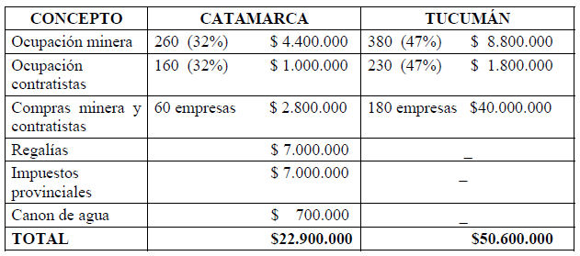
PERCEPCIÓN DE LAS COMUNIDADES
Apreciación de mayor beneficio a Tucuman que a Catamarca.

Slide 29
EXPECTATIVAS FALSAS
Reactivación del ferrocarril de Belgrano por parte de MUSTO.
MUSTO vende a MIM(Empresa australiana) no ve factible el ferrocarril, y lo cambia a hacerlo en Tucuman
RESULTADOS SOBRE LA POBLACIÓN
escasa ocupación de mano de obra local y compra de insumos y servicios a empresas catamarqueñas y en el escaso compromiso por parte de la empresa respecto al mejoramiento de la infraestructura

Slide 30
IMPACTO: INDICADORES DIRECTOS.
Población-Migraciones.
PEA( población económicamente activa).
Sector industrial, comercio, servicios.
Producto bruto geográfico.
IMPACTO: INDICADORES INDIRECTOS
Multiplicador de empleo( por cada empleo directo se crea dos indirectos)
Externalidades( Infraestructura generada)

Slide 31
IMPACTO ECONOMICO:
Exceso de demanda de los bienes y servicios locales al proyecto.
Incremento en la demanda de factores (capital humano)
Incremento en los precios (Valor de la tierra, alquileres, mano de obra, bienes)
Aumento del gasto total (incremento del PIB), pero bajo gasto interno, y empleos directos.

Slide 32
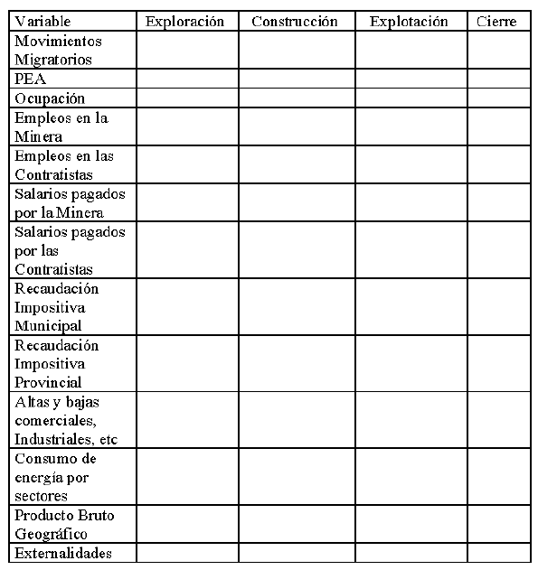
MATRIZ DE EVALUACIÓN DE IMPACTO

Slide 33
Impacto económico de las TIC
Objetivos:
Incrementar cualitativa y cuantitativamente el despliegue de la banda ancha.
Potenciar el Desarrollo Tecnológico.
Acelerar el nivel de adopción de las TIC en la pequeña y mediana empresa.
Completar cobertura en zonas rurales y segmentos mas desfavorecidos.
Actualmente:
La información representa un insumo fundamental.
TIC representan un factor fundamental para incrementar el valor agregado de las PYMES
Banda ancha, factor determinante en la creación de empleo.
La telefonía móvil incrementa la eficiencia de procesos y productos que estimula la innovación.

Slide 34
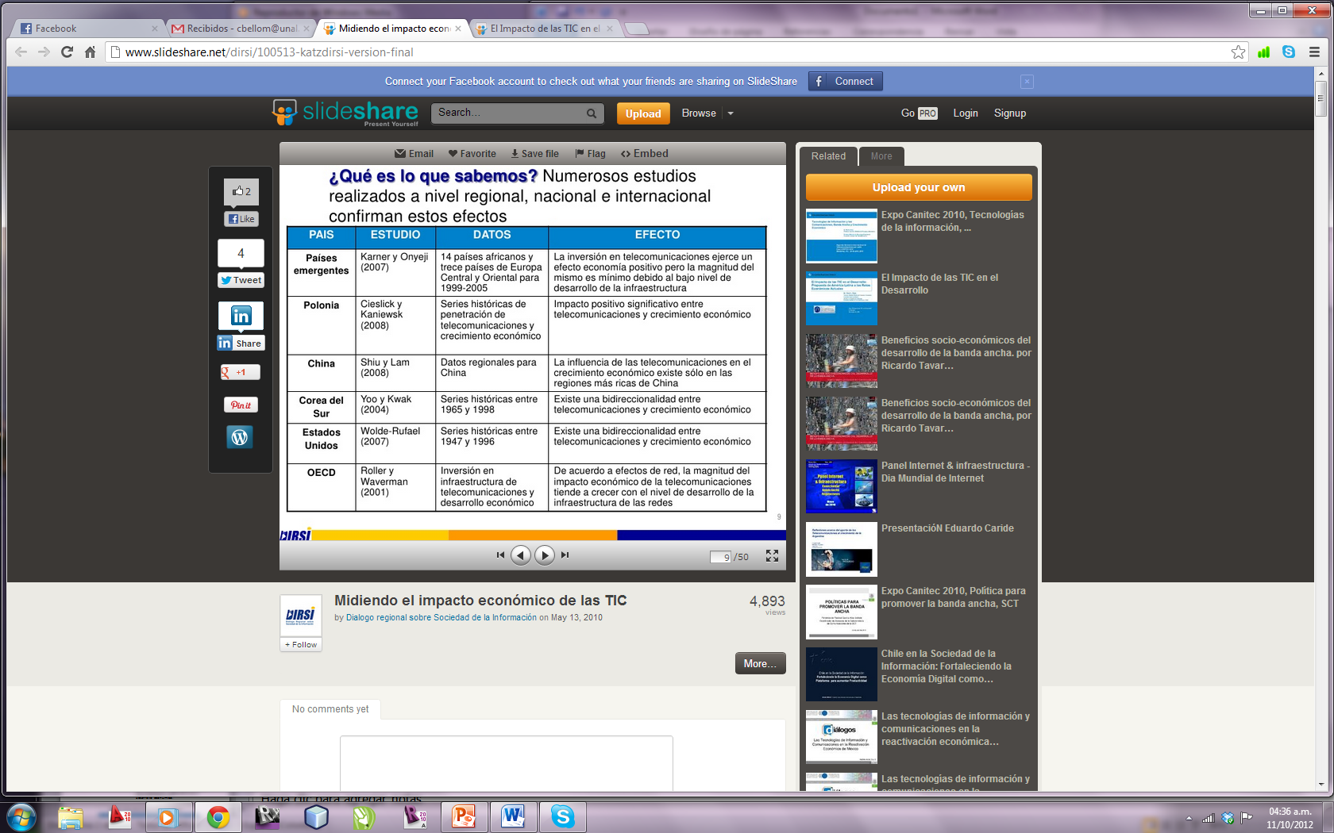
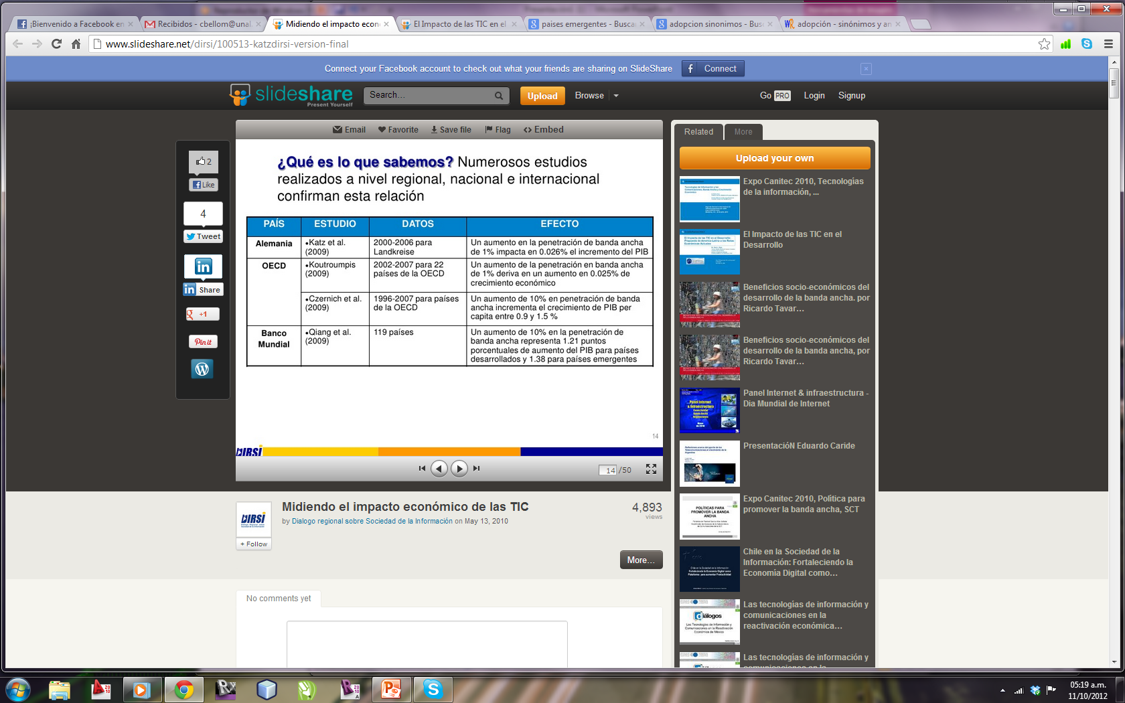
Impacto económico de las TIC
Efecto de las TIC en proyectos de otros países:
Efecto de las TIC en el PIB de acuerdo a estudios a nivel internacional:

Slide 35
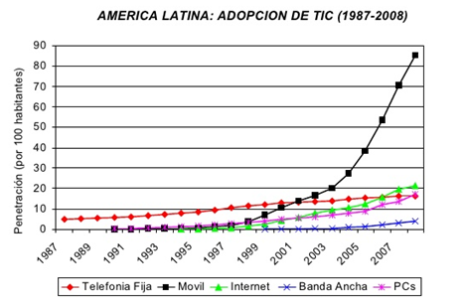
Impacto económico de las TIC
Acogimiento de las TIC a lo largo del tiempo
Últimamente se evidencia una difusión acelerada de las TIC, en especial en la telefonía móvil.
La inclusión de la telefonía móvil ofrece oportunidades para el desarrollo económico y social.
Así mismo, la telefonía móvil contribuye con el cierre de la brecha digital

Slide 36
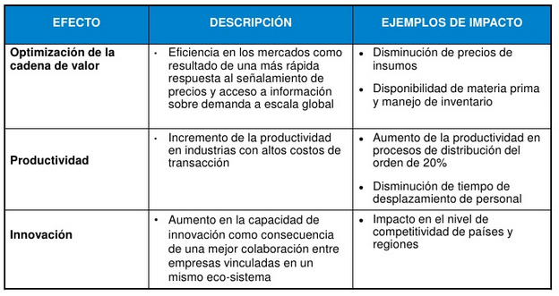
Impacto económico de las TIC
Su impacto a nivel maro y micro-económico

Slide 37
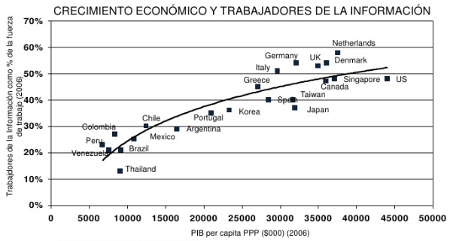
Impacto económico de las TIC
Su impacto en el empleo:
El crecimiento de la fuerza de trabajo en el campo de las tecnologías de la información
esta directamente relacionado con el desarrollo económico.

Slide 38
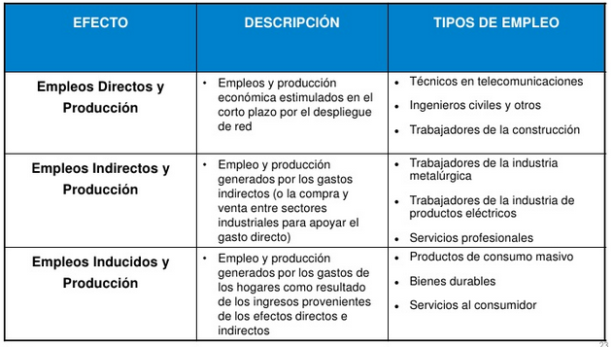
Impacto económico de las TIC
Su impacto en el empleo:
Por ejemplo, al momento de la construcción de redes puede generar tres tipos de efectos económicos.

Slide 39
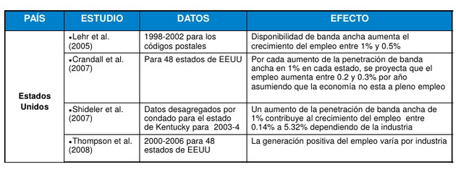
Impacto económico de las TIC
Su impacto en el empleo:
El crecimiento de la fuerza de trabajo en el campo de las tecnologías de la información
esta directamente relacionado con el desarrollo económico.

Slide 40
Impacto económico de las TIC
Su impacto en el PIB latinoamericano:
En América Latina, el aumento del 10% en la penetración de banda ancha genera un cambio del 0,16 puntos en el crecimiento del PIB
Siendo así, la banda ancha estaría contribuyendo entre $6,7 y $14,3 billones de PIB latinoamericano.
Este impacto incluye efectos directos (empleo en la industria de telecomunicaciones) e indirectos.

Slide 41
ACTIVIDAD:
Objetivo:
Relacionar las variables macro-económicas con el desarrollo de proyectos para interiorizar las dinámicas económicas; sus causas y efectos.
Descripción:
Se asume la dirección de un macro-proyecto dónde se evaluará el impacto económico de diversas situaciones a las que puede ser sometido.
Metodología:
Se contará con un tablero , en el que cada casilla contiene una situación particular. El participante deberá realizar el análisis de las variables económicas afectadas y en algunos casos, tomar decisiones asumiendo sus consecuencias.

Slide 42
ACTIVIDAD:
Considere el siguiente proyecto:
Nombre de la empresa | Naranjas & co
Actividad Económica | Fabricación y comercialización de jugos naturales.
Localización: | Pacho-Cundinamarca: 90 ha cultivadas Espinal- Tolima: 40 ha cultivas. Sevilla- Valle del Cauca: 180 ha. Cultivadas
 | Bogotá: Planta principal de producción: 10 ha. Yumbo- Valle del cauca.
Lts de jugo/año (2011) | 7´000.000
No. De empleos directos. | 1600
No. De empleos indirectos | 2000
Aporte al PIB nacional. | 2,1%
Otras características: | La rentabilidad de la empresa se obtiene como un porcentaje fijo de la producción. (3%)

Slide 43
ACTIVIDAD:
Inauguración de la empresa Naranjas y co.
En la prensa ha sido publicado un articulo acerca del uso indiscriminado de insecticidas en los cultivos de la empresa.
La empresa Americana Fruit – Juice ingresa en el mercado nacional, ofreciendo jugos a menor precio.
El estado ha declarado que los productos procesados, como jugos, gaseosas, derivados lácteos deben aportar con impuestos.
La mayor producción de materia prima se da en los siguientes periodos: Enero-abril, y Junio- Septiembre. El resto del año la compañía debe buscar otros proveedores.
El fenómeno del niño ha destruido el 70 % de los cultivos frutales de la compañía.
Tras varias negociaciones con el gobierno de Alaska, la empresa logra la apertura de una mercado especial para el día de la naranja.
La empresa requiere la ampliación de su planta de producción, recurre a un préstamo bancario. Las tasa de interés DTF: 5,2 %. ¿Cómo pagará su deuda si entra en recesión?
Se presenta un aumento considerable de divisas, debido a la cantidad elevada de remesas recibidas en el ultimo periodo. El precio del producto se eleva.
La empresa adquiere un sistema de automatización para el proceso productivo, que cubre el 40 % de las labores realizadas por 200 empleados.
El estado firma un TLC con Marruecos, país líder en producción de Naranjas.
La empresa aumenta su producción en un 50 % con respecto al año anterior.
El país atraviesa por una crisis económica que produce un decremento en las ventas de la compañía por debajo de su capacidad productiva.
Si usted es el Banco de la republica, que decisión tomaría en la política monetaria.
La empresa ha creado un fondo de ahorro para adquisición de vivienda de empleados. Paralelamente el costo de la vivienda a sufrido con la inflación. ¿Qué pasará con la vivienda de Juan?
El precio del dólar se devaluó en un 10 % con respecto al año anterior. La empresa exporta a $ 1 USD/unidad.
FIN

Slide 44
Referencias:
Proyecto ampliación del canal de Panamá: http://www.pancanal.com/esp/ampliacion/rpts/environment/esia/complementarios/inflacion.pdf.
Proyecto la alumbrera: http://w3.cetem.gov.br/cyted-xiii/Downloads/IndicadoresSostenibilidad_Espanhol_Portugues/IndicadoresSostenibilidad_Capitulos/Capitulo_III/17_ARGENTINA_LuisManuelAlvarez.pdf
Sector de la construcción en Colombia:
http://camacol.co/sites/default/files/secciones_internas/EE_Inv20081119101141_0.pdf
Perspectivas económicas Colombia. http://www.corficolombiana.com.co/WebCorficolombiana/Repositorio/archivos/archivo1295.pdf
Banco de la republica: http://www.banrep.gov.co/politica-monetaria/index.html.
Videos Recomendados:
http://www.banrep.org/publicaciones/me_videos.html#
|

Slide 45
GRACIAS!!

